Slide 1
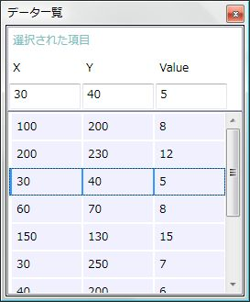
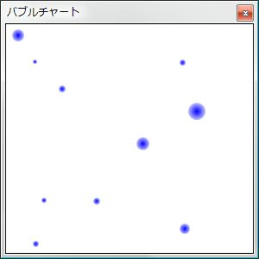
class Item{
double X {get; set;}
double Y {get; set;}
double Value {get; set;}
}
ObservableCollection<Item> Data;

Slide 2
データソース
ビュー1
a | b | c
1 | 2 | 3
α | β | γ
SQL Server
ソート
選択
Oracle
a
1
b
2
c
3
XML
ビュー2
ソート
選択
.NET Object

